Slide 2
طالبتي .. يا أمل المستقبل تعاوني مع مجموعتك
وسجلي أهم نقاط الدرس السابق

Slide 3
الطقس والمناخ

Slide 5
يتوقع من الطلبة في نهاية الدرس أن :
يوجدوا العلاقة بين حركة الأرض واختلاف الطقس والمناخ
يرتبوا عناصر المناخ حسب الأهمية
يقارنوا بين الطقس والمناخ
يسموا الجهة الرسمية التي تعنى بدراسة المناخ في وطني
يعددوا أبرز أدوات قياس الطقس
يصمموا خارطة مفاهيم للعوامل المؤثرة في المناخ
يدركوا تأثير الطقس والمناخ على حياتنا اليومية

Slide 7
الطقس
المناخ
بالون الطقس
القمر الصناعي
خط الاستواء
مسطحات مائية

Slide 8
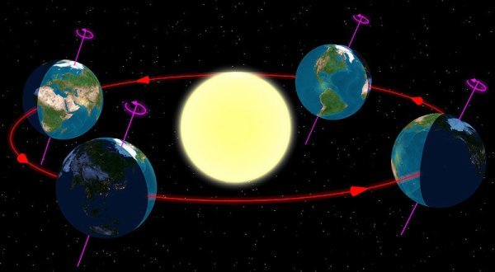
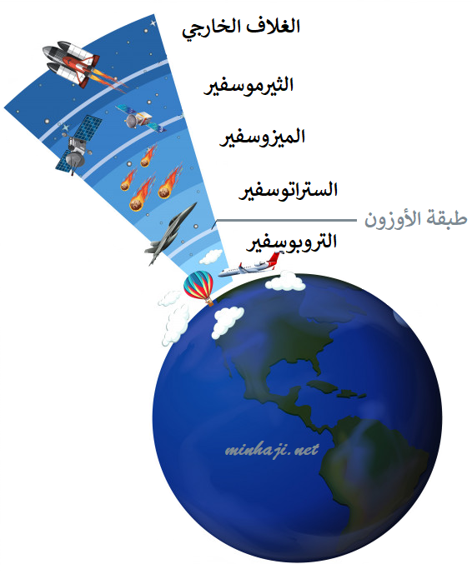
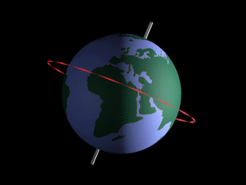
يتأمل الطلبة الصورة
،ثم يستنتجوا أسباب تغير درجات الحرارة على سطح الأرض
1) حركة الأرض اليومية و السنوية
2) تنوع طبقات الغلاف الجوي

Slide 9
يخلط الكثير بين مفهومي الطقس والمناخ
ويعتبر الطقس مرادف للمناخ إلا أن الفرق بينهما كبير نتعرف إليه من خلال العرض المرئي

Slide 11
يقارن الطلبة بين:
المناخ
الطقس

Slide 12
المناخ
الطقس
وصف
لحالة الجو بعناصره المختلفة في منطقة معينة
في مدة زمنية طويلة
( شهر أو فصل أو سنة)
في مدة زمنية قصيرة
( عدد من الساعات إلى مدة تصل إلى أسبوعين كحد أقصى )

Slide 13
صفـ ـي مناخ المملكة العربية السعودية

Slide 15
لمعرفة الطقس أثر مهم في حياتنا

Slide 16
المركز الوطني
للأرصاد
ابحثـ ـي في الكتاب عن الجهة الرسمية التي
برصد أحوال الطقس

Slide 17
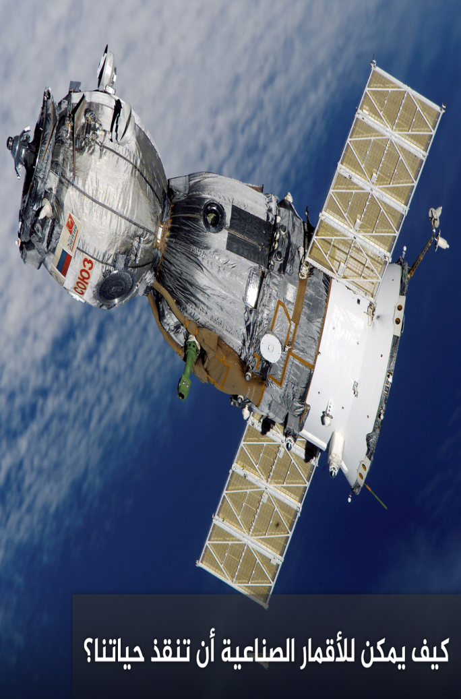
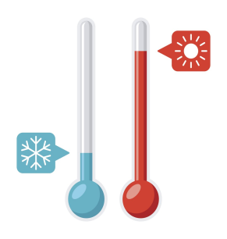
القمر الصناعي
بالون الطقس
اجهزة
قياس
الطقس
وفائدتها

Slide 18
1

Slide 19
برأيك ما سبب اختلاف درجات الحرارة على سطح الأرض , رغم أن المصدر واحد ( الشمس ؟؟؟؟؟

Slide 20
العوامل المؤثرة في الطقس والمناخ

Slide 21
.. يا أمل المستقبل
صمـ ـي خارطة مفاهيم
للعوامل المؤثرة في المناخ

Slide 22
العوامل المؤثرة في المناخ
الموقع بالنسبة لدوائر العرض
الارتفاع عن مستوى سطح البحر
القرب من المسطحات المائية
اتجاه الرياح

Slide 23
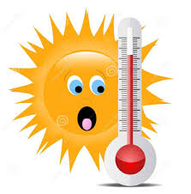
الموقع بالنسبة لدوائر العرض

Slide 24
نشاط فردي
من الأسرع ؟
عللـ ـي : كل ما اقتربنا من خط الاستواء تزيد درجة الحرارة ,
وتقل درجة الحرارة كلما ابتعدنا عنه باتجاه القطبين

Slide 25
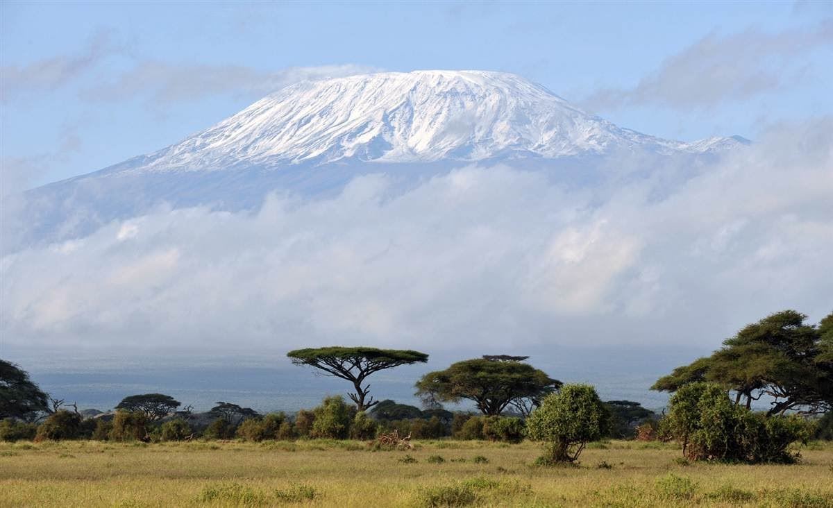
الارتفاع عن مستوى سطح البحر

Slide 28
في
رحاب آية

Slide 29
تقمصـ ـي
دور الرياح
حسب ما يلي
تحمل
الرياح خصائص
المنطقة التي
تهب منها

Slide 30
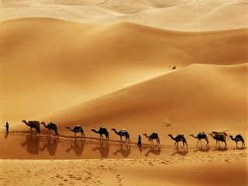
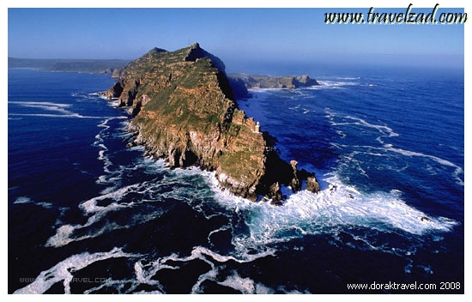
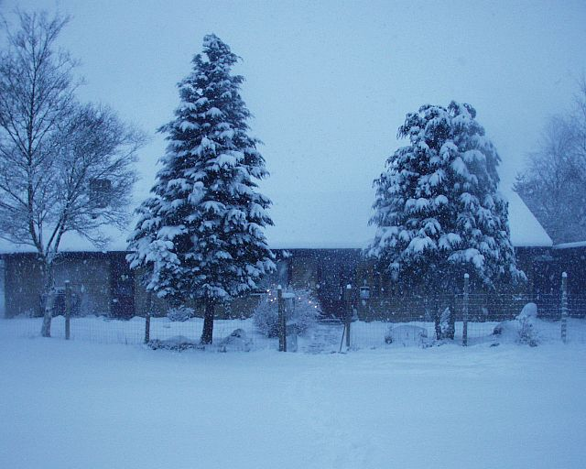

Slide 31
2

Slide 33
اكملي جدول التعلم

Slide 34
واجب إثرائي
يبحث الطلبة عن المجالات يؤثر المناخ في حياة الإنسان مع إعطاء نبذة مختصرة عن أحد هذه المجالات

